Slide 1



课前作业/预习
什么是GTM岗位？
什么是GTM流程？

Slide 2

亚马逊运营培养系列课程
2025起航营
GTM课程
讲师：陈智渊

Slide 3
CONTENTS
01.
GTM介绍
02.
GTM核心职能
什么是GTM
全生命周期管理
全渠道拓展战略
团队介绍
责权边界
日常工作对接
03.
GTM流程
意义和价值
GTM流程交付件
GTM流程泳道图

Slide 4
01. GTM介绍
GTM岗位，顾名思义，是“Go To Market”的缩写，最早在手机产品公司里大放异彩，目前已被引入不同行业大量公司，其中包括快消产品、3C数码产品、IOT产品、新能源车企等。
GTM负责从产品机会点出现到产品退市灭亡的全生命周期管理，通过统筹协调跨部门资源，确保产品在目标市场中有效触达客户并实现商业成功（销量/额、利润、市占率）
GTM的设立，主要目的是希望通过专业化角色将碎片化的资源、分散的决策权、割裂的部门目标整合为统一的“市场进入引擎”
尤其在竞争激烈、产品生命周期缩短的当下，GTM岗位能显著提升新品成功率，降低隐性成本，是企业从“粗放经营”转向“精细化运营”的关键一步

Slide 5
设置GTM的必要性
1、应对复杂市场环境的挑战
智能硬件行业竞争激烈，产品生命周期短且涉及多环节协作（如硬件开发周期通常需8个月以上）。GTM岗位通过专业化分工，解决传统模式下研发与市场脱节的问题。
3、确保产品价值传递与商业转化
GTM岗位将技术卖点转化为市场语言，并通过精准的营销策略触达目标用户，提拉导入期产品势能，保障产品生命周期产能稳定，引导系列化产品生命周期“软”切换。
2、整合碎片化资源，提升效率
在全球化布局中，企业需面对不同市场的差异化需求（如东南亚市场重创新、欧美市场重品质）。GTM岗位通过本地化策略（如分区域定价、渠道管理）和跨部门资源统筹，避免部门本位主义导致的资源浪费。
4、适应规模化企业的管理需求
GTM体系通过组织架构重构、流程标准化、数据治理与区域化适配四大核心机制，破解因规模扩张带来的管理复杂度指数级上升难题。

Slide 6

全生命周期管理
在智能硬件行业，GTM的全生命周期管理是指从产品概念规划到退市清仓的完整过程中，通过系统性策略和动态资源调配，实现产品商业价值最大化并规避经营风险的管理模式。
让产品在正确的时间、以正确的形态、出现在正确的市场
技术迭代与市场需求的动态平衡
阶段 | 关键任务 | 典型工具/方法
1. 规划期 | 验证市场需求、定义产品定位、制定商业可行性方案 | 波特五力分析、PEST分析、用户画像
2. 开发期 | 协调研发与供应链资源，确保产品设计与市场需求对齐 | IPD（集成产品开发）流程、IPMS（集成产品营销与销售）流程
3. 上市期 | 定价策略、渠道铺货、营销引爆、首销目标达成 | 4P策略矩阵、A/B测试、S&OP（销售与运营计划）
4. 成熟期 | 动态调整促销策略、优化库存周转、阻击竞品冲击 | 价格弹性模型、BCG矩阵、渠道健康度诊断
5. 退市期 | 清理库存、回收残值、维护用户口碑 | 反向物流系统、以旧换新计划、停产风险评估
供应链波动与库存风险
价格体系维护与渠道冲突

Slide 7

全渠道拓展战略
AMZ
AMZ平台
“价格是品牌与用户对话的语言，语言混乱，信任就会崩塌。”
独立站
DTC
避免渠道冲突，维护市场秩序
强化品牌价值，提升消费者信任
优化供应链与库存管理
推动数字化转型与数据驱动决策
APP商城
TTS
Tiktok平台
本地电商平台
线下分销
代理商
本地连锁商超
线下商超
连锁商超
线下实体店铺
特殊渠道：隶属于线下商超渠道，会员体系渠道
（Sam’s Club、Costco）
对应线上官网

Slide 8



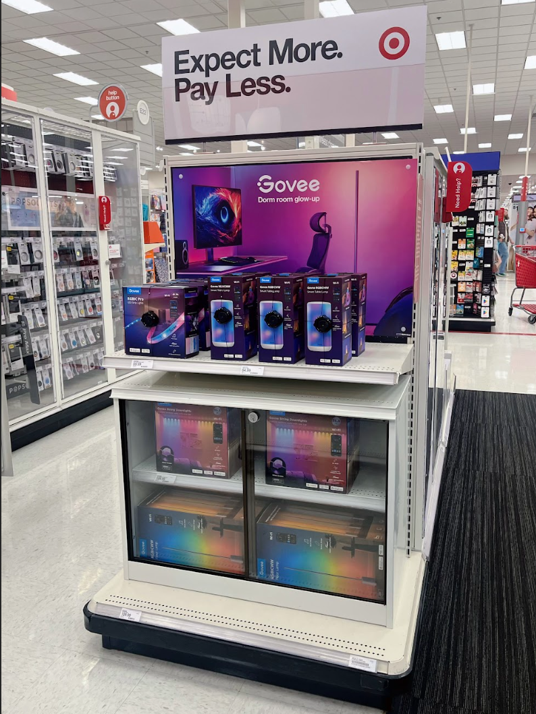
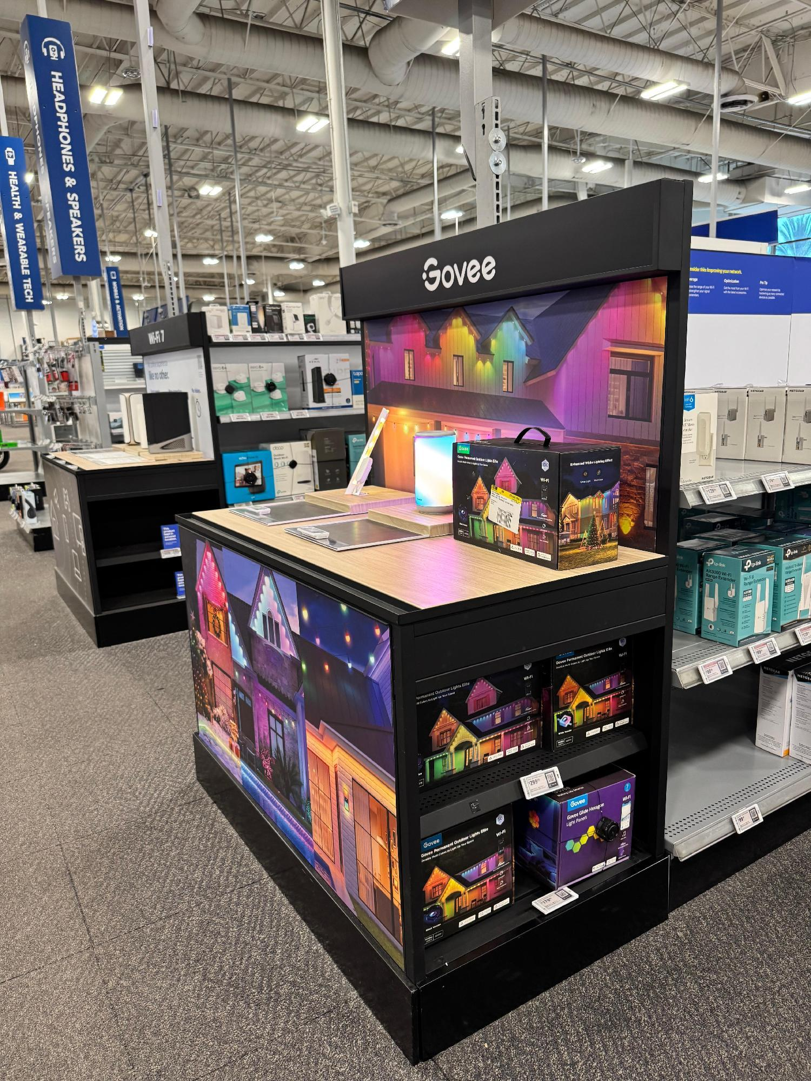
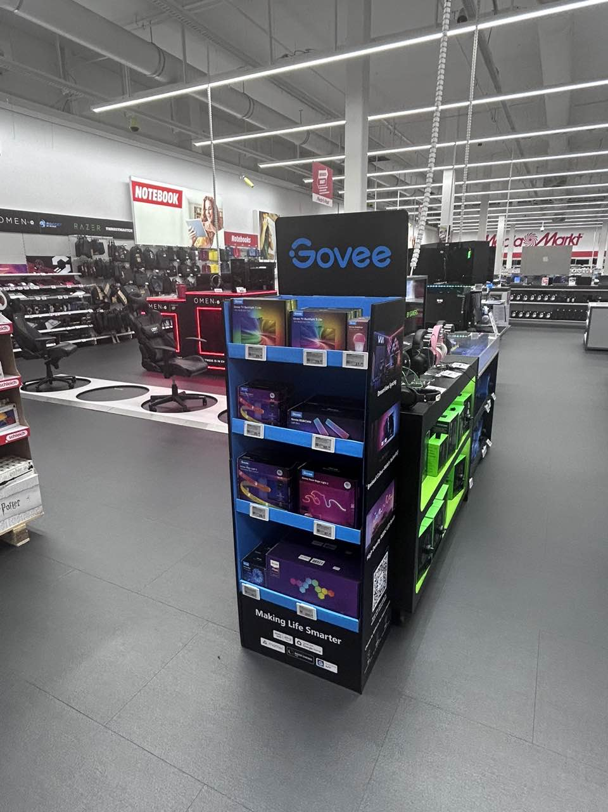
线下进店展示

Slide 9



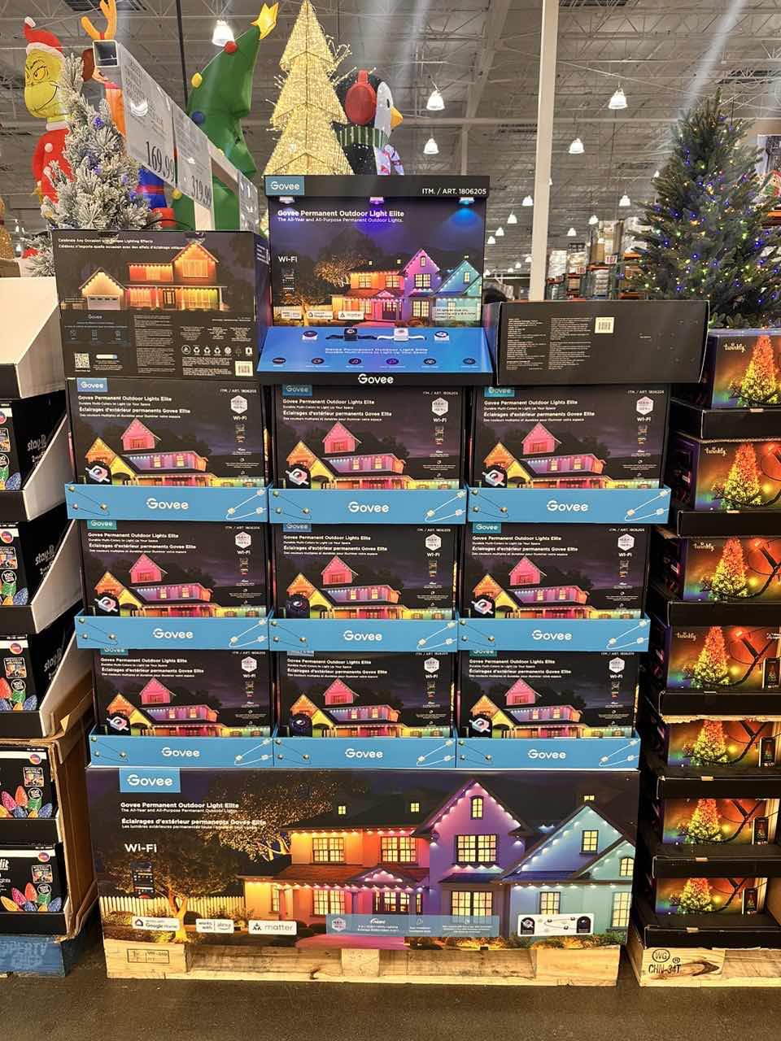
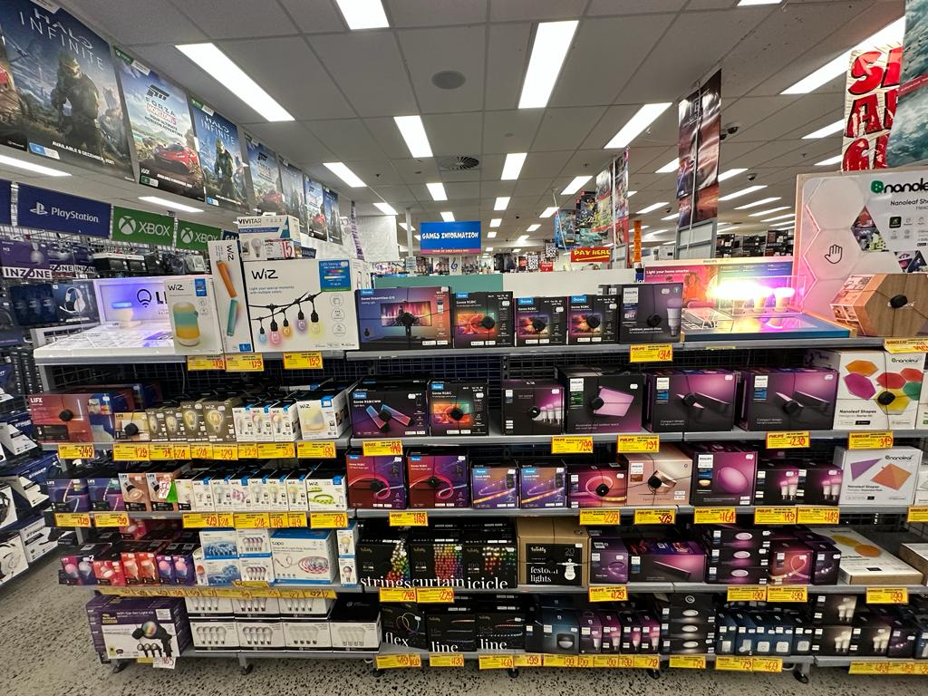
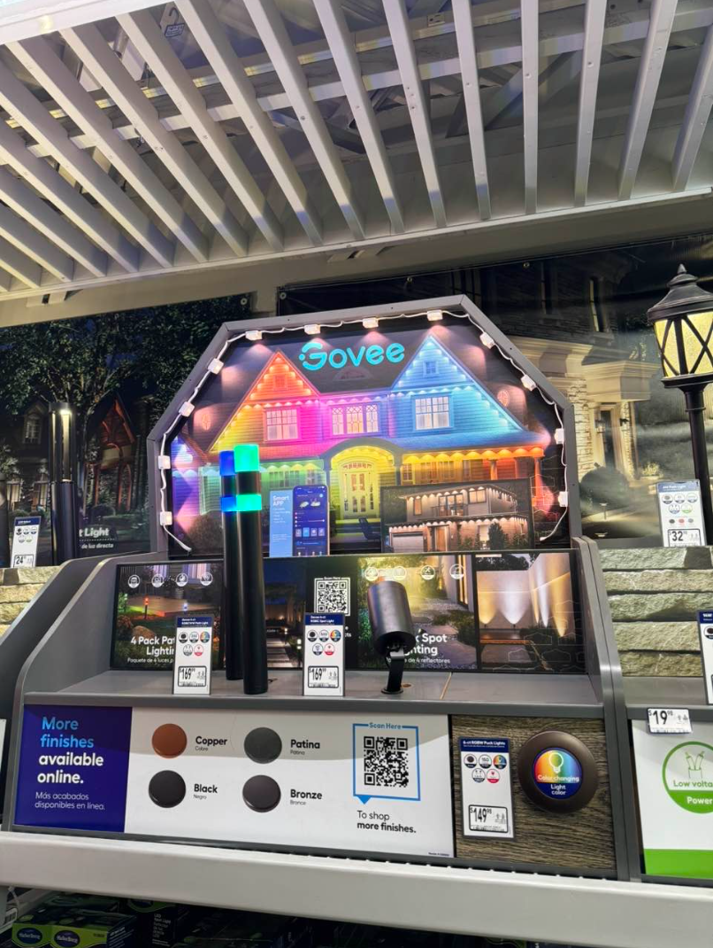
线下进店展示

Slide 10




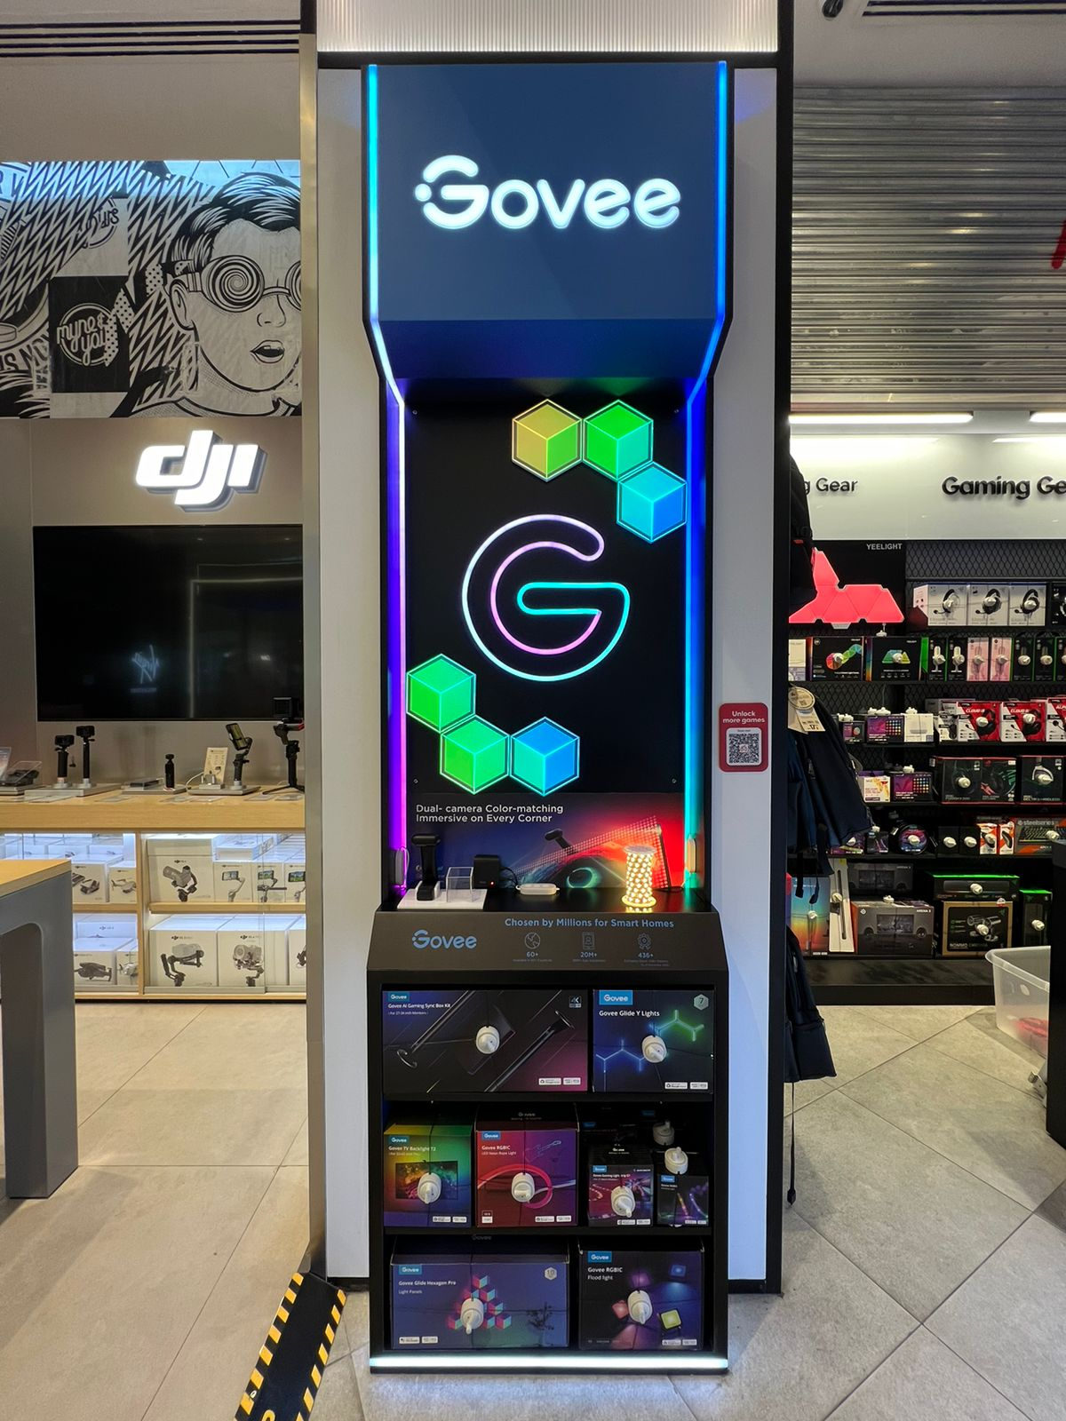
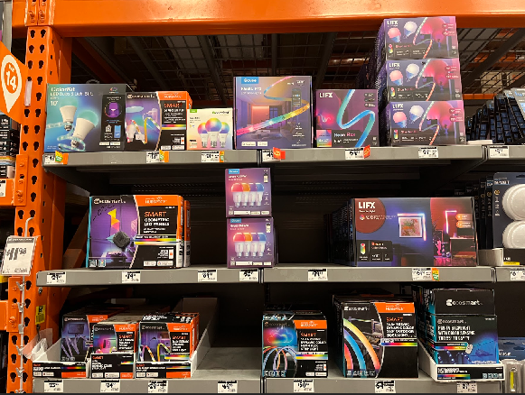
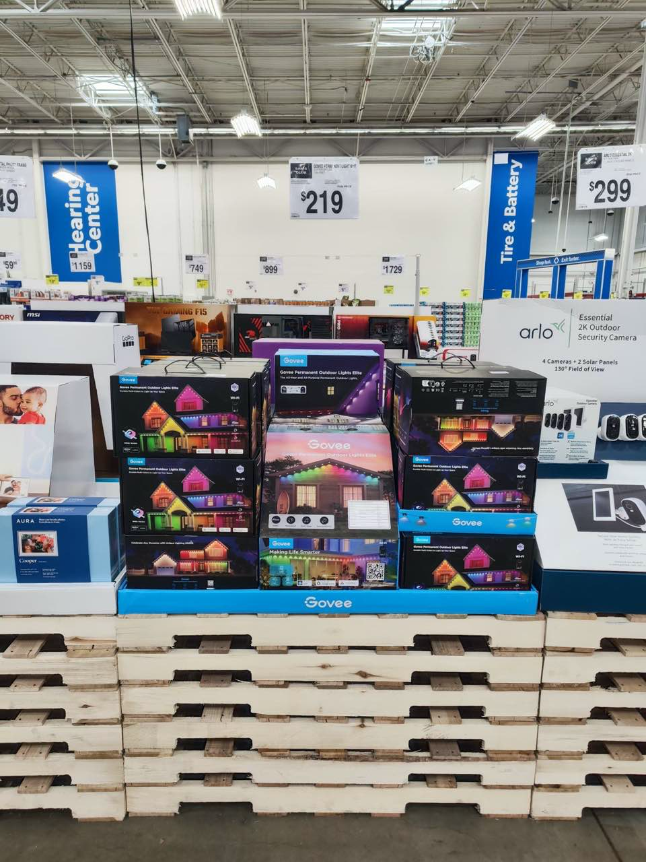
线下进店展示

Slide 11

02.GTM核心职能
团队结构：
GTM部门
Leader 王昌恒
市场洞察
产品GTM
区域GTM
林锦涛
陈雪婷
刘经总
袁启迪
颜庆琳-居家线
徐敏瑜-居家线
吴莉莉-户外/观影线
郑凯燕-户外线
漆仲水-游戏/季节线
韩宛杉-小家电产品线
陈智渊-欧洲
弘兴培-北美
黑云帆-中东

Slide 12
Govee的GTM负责什么？
将一个成熟的产品通过合理的定位定价，MKT策略，销售策略等方法让产品出现在合适的渠道，触达目标人群，并形成尽可能促成交易，实现产品经营效益最大化。
产品GTM
区域GTM
产品GTM是站在产品角度面向所有潜在市场的操盘手，他帮助产品经理在产品实现后在公司内争取更多的销售和营销资源，是完成商业成功的最大推手。
区域GTM是站在区域角度面向所有产品组合的操盘手，他帮助区域负责人，在某个限定的市场范围内，通过合理的产品组合和本地化的GTM策略实现销售任务的达成。
产品规划
产品研发
新品上市开售3个月
产品稳定售卖
产品退市
市场洞察
路标与
产品规划
项目管理
产品生命
周期操盘
要货计划
和分货管理
价格体系维稳

Slide 13




GTM核心职能
区域GTM
产品GTM
商业目标
新品上市
通过制定整体的BP目标，牵引特定区域各渠道达成全年目标，从而完成公司级别的经营目标
市场洞察输出，统筹研发、品牌、生产资源；首单、定价、卖点、交付、推广策略、新老品切换
4P策略
商业判定
针对特定市场制定本地化策略，协调区域内的4P整合，包含产品策略、价格策略、渠道策略、营销策略
基于产品端释放的半年度新品计划，拉通品牌、渠道、供应链等部门，明确产品优先级及商业价值初步判定，整合资源聚焦核心产品

Slide 14
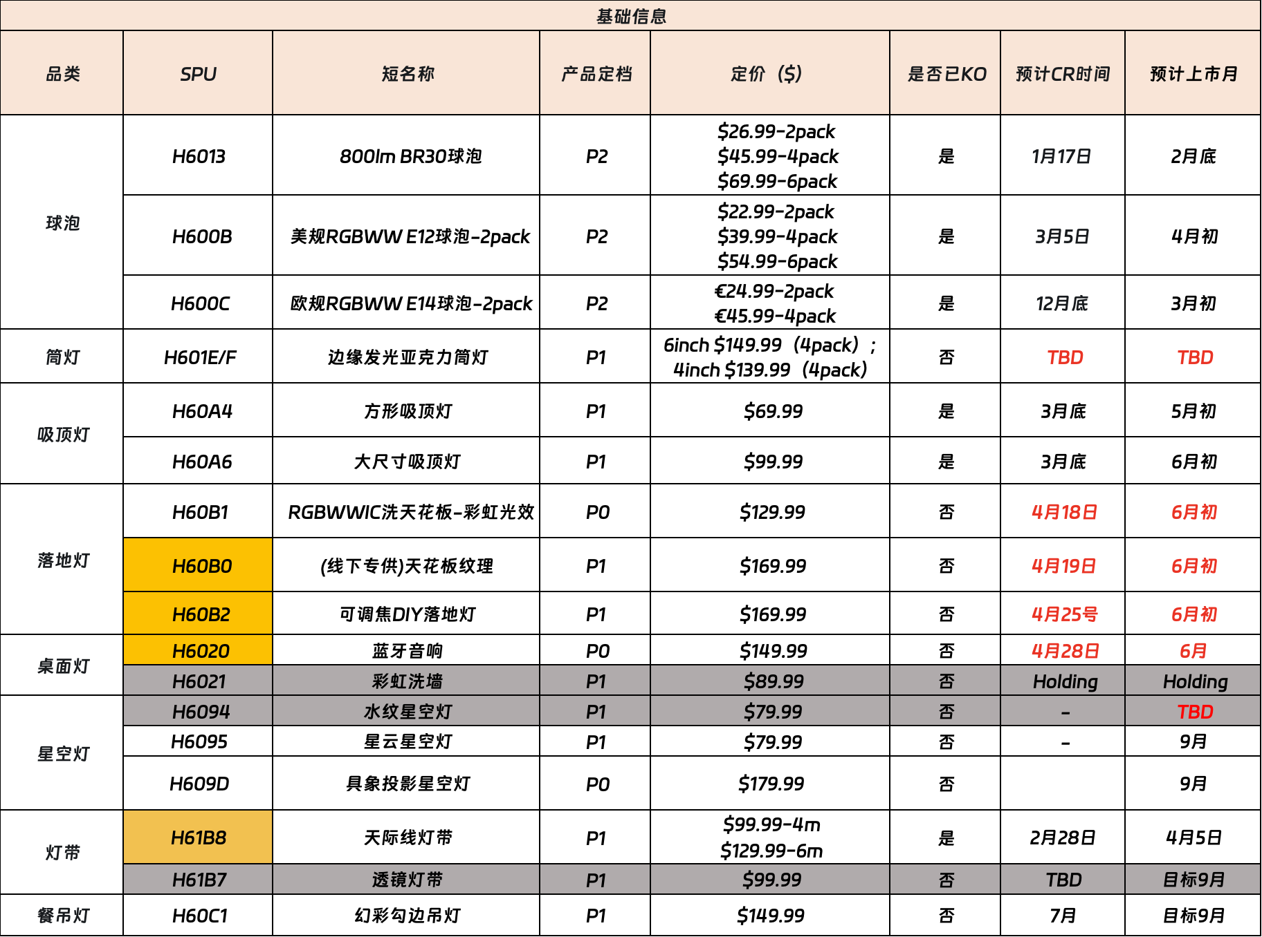

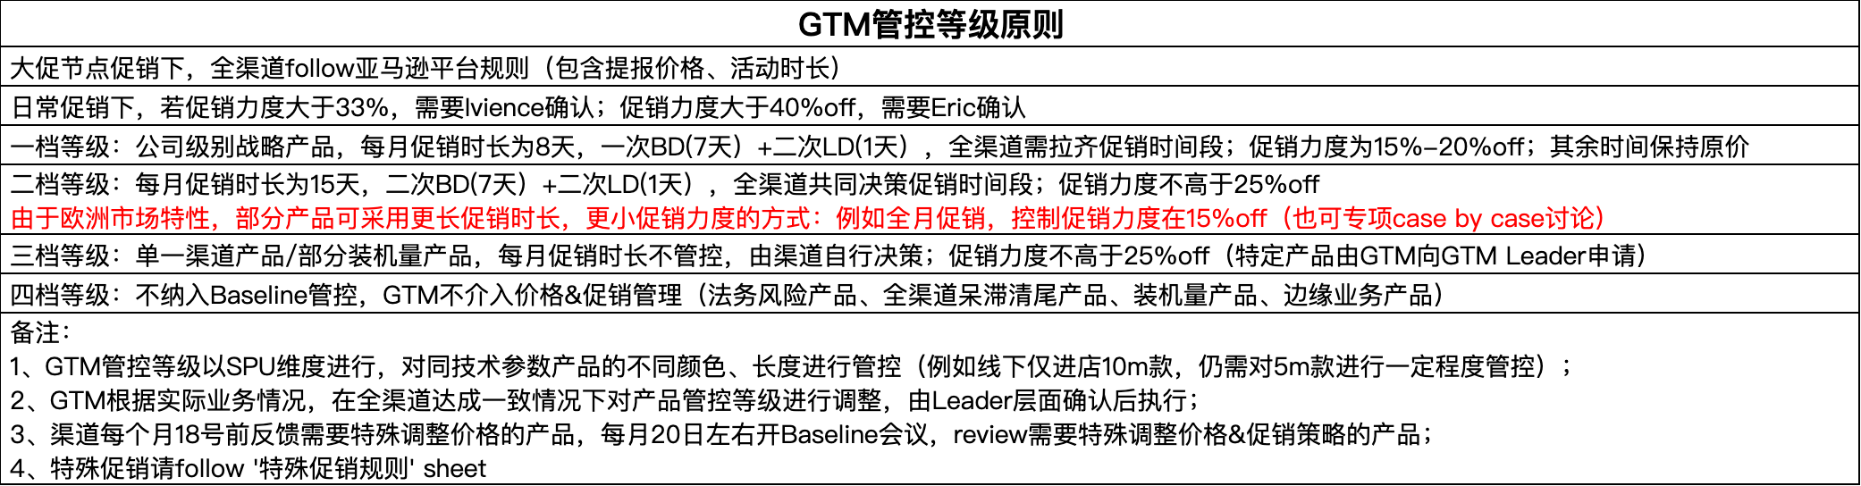

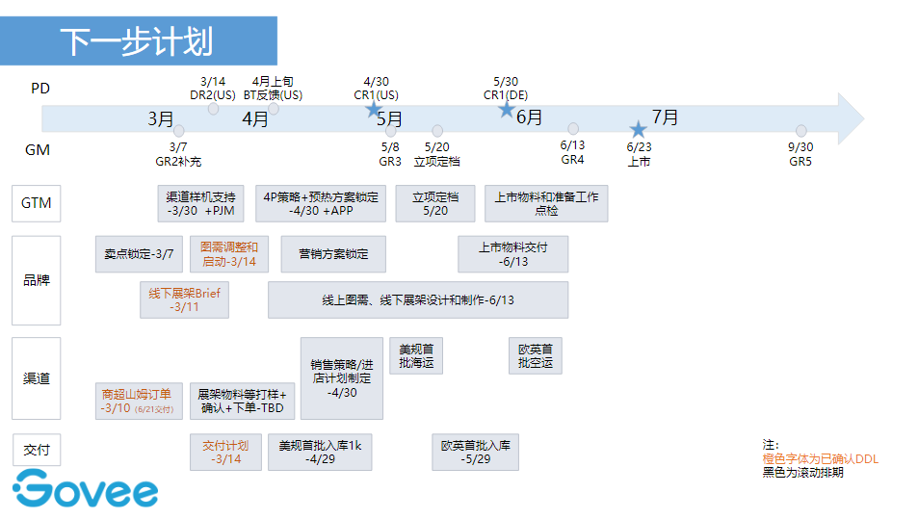
日常工具介绍
年度新品上市商业判定
居家线25年商业判定
月度Baseline管控
欧洲Baseline规则文档
GTM流程泳道图
6020新品上市PCT例会

Slide 15
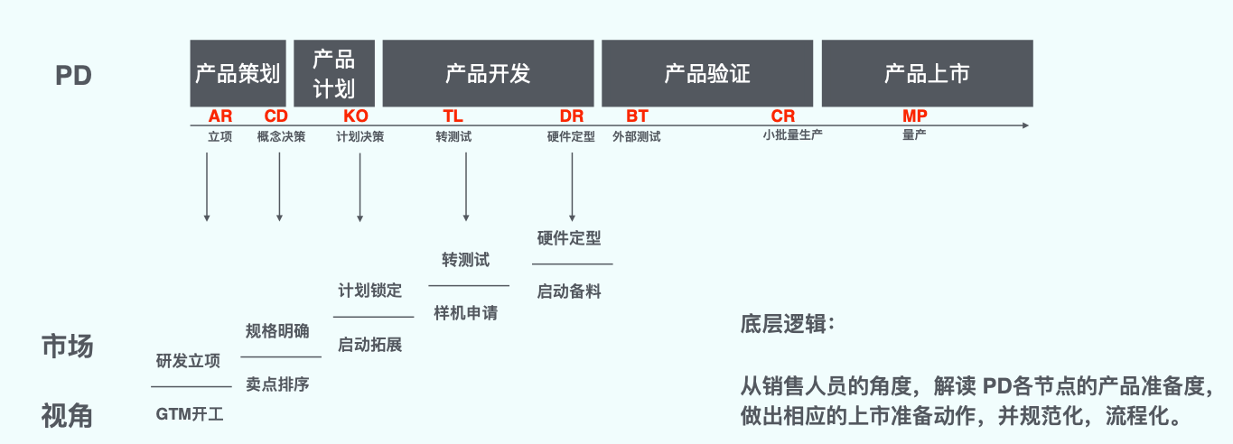
03.GTM流程
意义和价值
一种集成产品营销销售和服务的业务流程，旨在实现产品的商业成功。它以产品的整个生命周期为主线，涵盖了产品策划、计划、开发、验证、上市等各个阶段。作为面向2C的主干业务流，聚焦产品上市前端与销售相关各环节，围绕单款产品，规范从产品的市场机会点生成到生命周期结束的全流程市场整体操盘管理

Slide 16
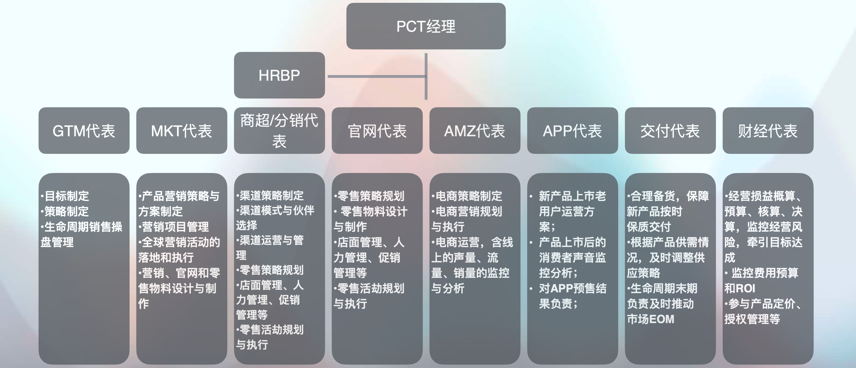
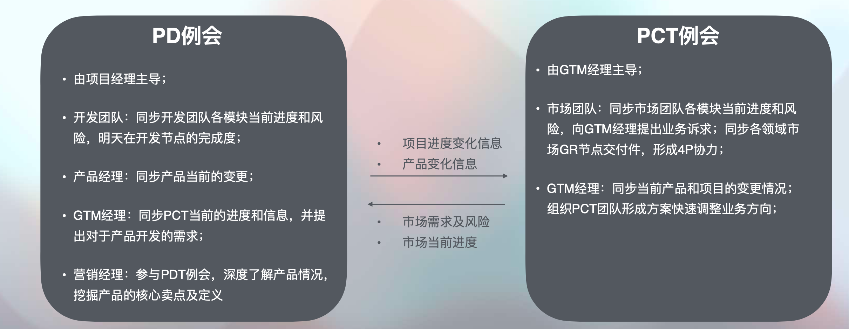
PCT运营机制
PCT（Product Commercial Team）团队是负责产品商业成功的核心操盘团队，指营销、销售、渠道、交付等部门形成一个统一的作战单元，相互拉通，相互协同，做到四快一慢（上市热度飙升快、销量起量快、策略调整快、产品收尾快、上市准备要慢），最终实现商业成功。
以PCT例会形式解决：1、信息同步问题；2、共同决策方案

Slide 17
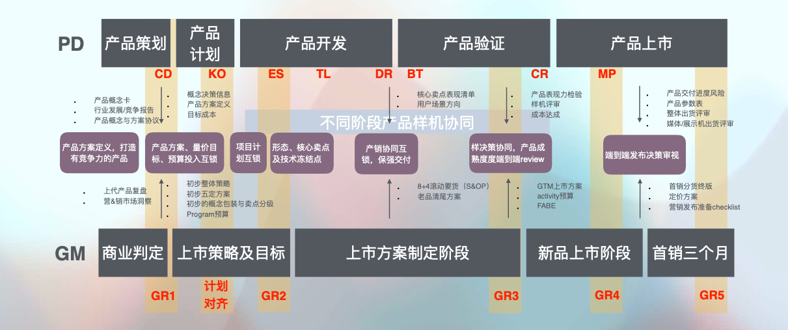
GTM流程解读
第一步
大白决定做衣柜，他需要投入人和钱
决定做
第二步
大白找到小白，跟小白商量要做成什么样子
决定做成什么样
假设大白是一个对衣柜有需求的人，小白是一个木工。现在大白想做一个衣柜：
第三步
大白跟小白商量好交货时间
决定何时做完
第四步
小白开始做，打样，加工、修改、刷漆
开始做
决定做
决定做成什么样
决定何时做完
第五步
小白向大白按期交货，大白验收，验收通过给钱
做完验收
开始做
做完验收
PD流程输出产品信息给到GTM流程进行市场准备上市工作，GTM输出市场目标及需求给到PD流程进行供应规划

Slide 18
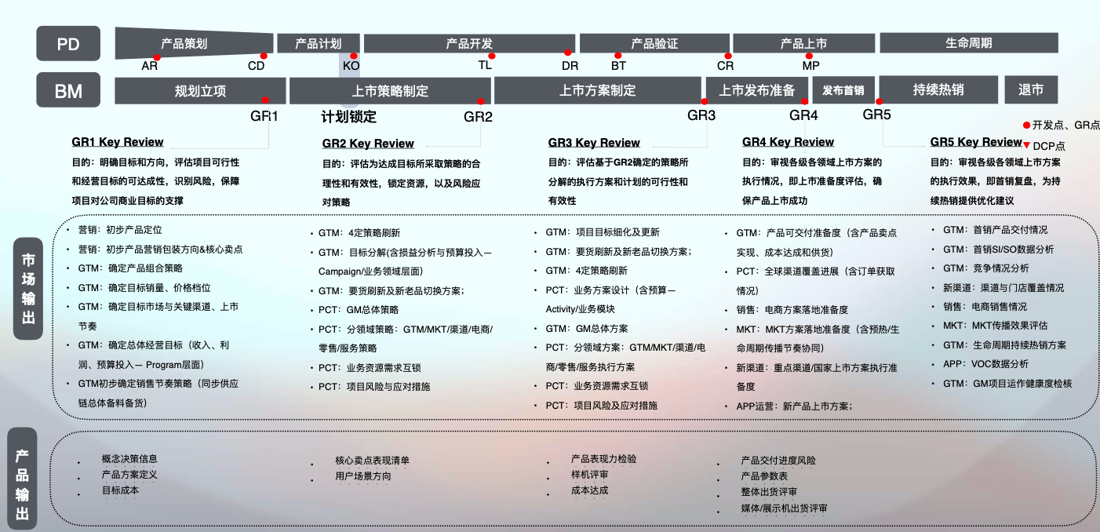
GTM流程核心交付件
GTM

Slide 19
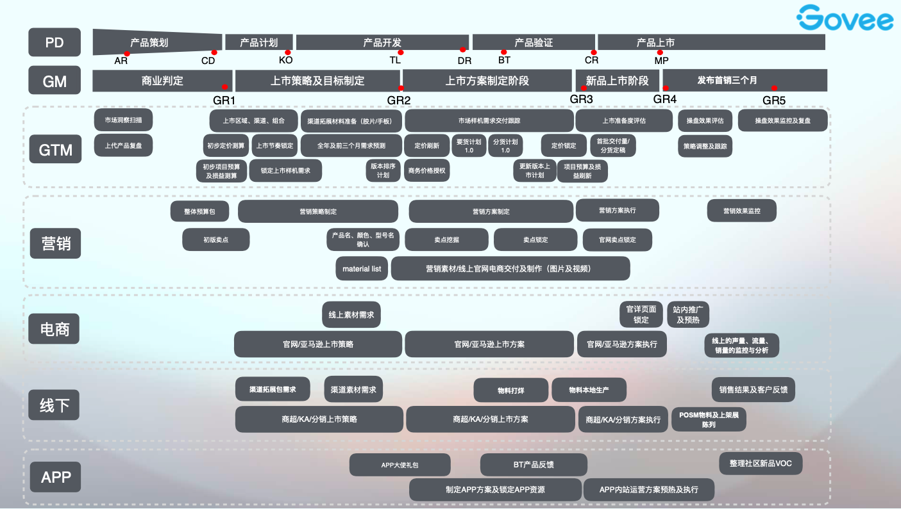
GTM流程泳道图

Slide 20
课程总结
1、GTM视角下的全生命周期从时间维度上有多长？
2、公司现有组织架构下，GTM负责的全渠道涵盖哪些渠道？
3、Govee体系下的产品GTM与区域GTM的区别是什么？
4、GTM流程需要与什么流程互锁？是以什么视角出发对新品上市产品准备度进行审视？
5、PCT团队指什么？PCT例会主要作用是什么？

Slide 21
Thanks
感谢大家
讲师：陈智渊

